Slide 1

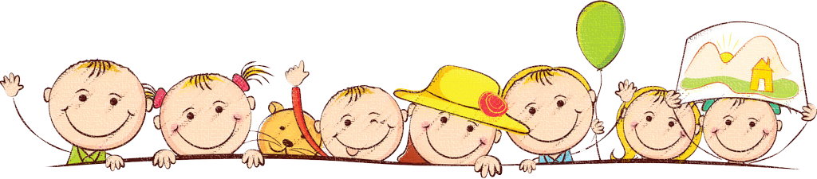



Chào mừng các em
đến với tiết Toán

Slide 2

Khởi động

Slide 3
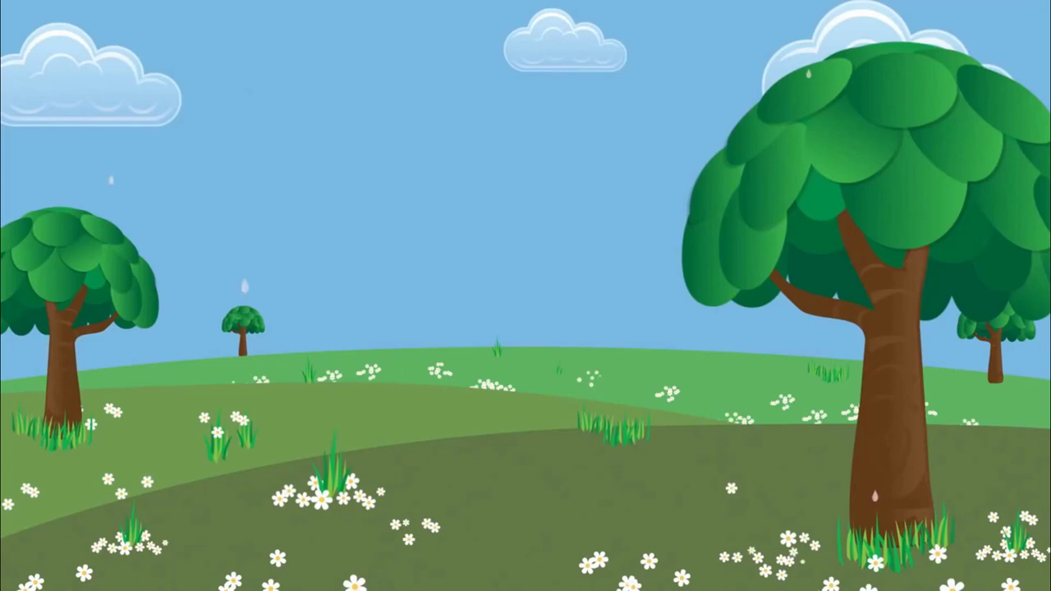

Slide 4
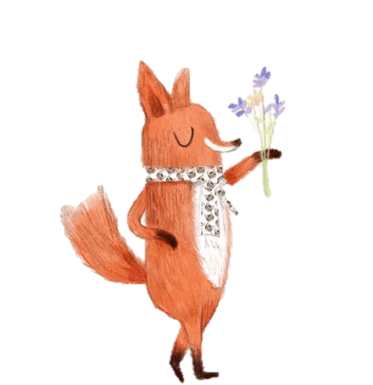
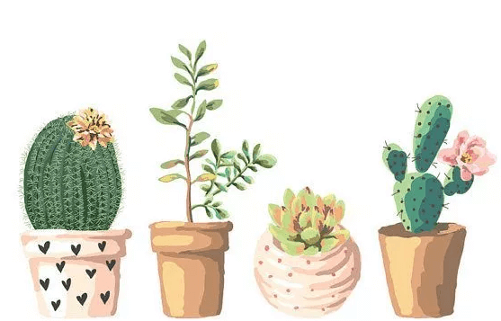

Bài 30: Ngày - tháng

Slide 5
1,2,3

Slide 6


Một năm có 12 tháng:
MÙA XUÂN
MÙA HẠ
MÙA THU
MÙA ĐÔNG
Tháng một
Tháng hai Tháng ba
Tháng tư
Tháng năm Tháng sáu
Tháng bảy Tháng tám Tháng chín
Tháng mười Tháng mười một Tháng mười hai

Slide 7

Tháng một
Thứ hai | Thứ ba | Thứ tư | Thứ năm | Thứ sáu | Thứ bảy | Chủ nhật
 | 1 | 2 | 2 | 3 | 4 | 5
6 | 7 | 8 | 9 | 10 | 11 | 12
13 | 14 | 15 | 16 | 17 | 18 | 19
20 | 21 | 22 | 23 | 24 | 25 | 26
27 | 28 | 29 | 30 | 31

Slide 8

Tháng hai
Thứ hai | Thứ ba | Thứ tư | Thứ năm | Thứ sáu | Thứ bảy | Chủ nhật
 |  |  |  |  | 1 | 2
3 | 4 | 5 | 6 | 7 | 8 | 9
10 | 11 | 12 | 13 | 14 | 15 | 16
17 | 18 | 19 | 20 | 21 | 22 | 23
24 | 25 | 26 | 27 | 28

Slide 9

Tháng ba
Thứ hai | Thứ ba | Thứ tư | Thứ năm | Thứ sáu | Thứ bảy | Chủ nhật
 |  |  |  | 1 | 2 | 3
4 | 5 | 6 | 7 | 8 | 9 | 10
11 | 12 | 13 | 14 | 15 | 16 | 17
18 | 19 | 20 | 21 | 22 | 23 | 24
25 | 26 | 27 | 28 | 29 | 30 | 31

Slide 10

Tháng tư
Thứ hai | Thứ ba | Thứ tư | Thứ năm | Thứ sáu | Thứ bảy | Chủ nhật
1 | 2 | 3 | 4 | 5 | 6 | 7
8 | 9 | 10 | 11 | 12 | 13 | 14
15 | 16 | 17 | 18 | 19 | 20 | 21
22 | 23 | 23 | 25 | 26 | 27 | 28
29 | 30

Slide 11

Tháng năm
Thứ hai | Thứ ba | Thứ tư | Thứ năm | Thứ sáu | Thứ bảy | Chủ nhật
 |  | 1 | 2 | 3 | 4 | 5
6 | 7 | 8 | 9 | 10 | 11 | 12
13 | 14 | 15 | 16 | 17 | 18 | 19
20 | 21 | 22 | 23 | 24 | 24 | 26
27 | 28 | 29 | 30 | 31

Slide 12

Tháng sáu
Thứ hai | Thứ ba | Thứ tư | Thứ năm | Thứ sáu | Thứ bảy | Chủ nhật
 |  |  |  |  | 1 | 2
3 | 4 | 5 | 6 | 7 | 8 | 9
10 | 11 | 12 | 13 | 14 | 15 | 16
17 | 18 | 19 | 20 | 21 | 22 | 23
24 | 25 | 26 | 27 | 28 | 29 | 30

Slide 13

Tháng bảy
Thứ hai | Thứ ba | Thứ tư | Thứ năm | Thứ sáu | Thứ bảy | Chủ nhật
1 | 2 | 3 | 4 | 5 | 6 | 7
8 | 9 | 10 | 11 | 12 | 13 | 14
15 | 16 | 17 | 18 | 19 | 20 | 21
22 | 23 | 24 | 25 | 26 | 27 | 28
29 | 30 | 31

Slide 14

Tháng tám
Thứ hai | Thứ ba | Thứ tư | Thứ năm | Thứ sáu | Thứ bảy | Chủ nhật
 |  |  | 1 | 2 | 3 | 4
5 | 6 | 7 | 8 | 9 | 10 | 11
12 | 13 | 14 | 15 | 16 | 17 | 18
19 | 20 | 21 | 22 | 23 | 24 | 25
26 | 27 | 28 | 29 | 30 | 31

Slide 15

Tháng chín
Thứ hai | Thứ ba | Thứ tư | Thứ năm | Thứ sáu | Thứ bảy | Chủ nhật
 |  |  |  |  |  | 1
2 | 3 | 4 | 5 | 6 | 7 | 8
9 | 10 | 11 | 12 | 13 | 14 | 15
16 | 17 | 18 | 19 | 20 | 21 | 22
23 | 24 | 25 | 26 | 27 | 28 | 29
30

Slide 16

Tháng mười
Thứ hai | Thứ ba | Thứ tư | Thứ năm | Thứ sáu | Thứ bảy | Chủ nhật
 |  | 1 | 2 | 3 | 4 | 5
6 | 7 | 8 | 9 | 10 | 11 | 12
13 | 14 | 15 | 16 | 17 | 18 | 19
20 | 21 | 22 | 23 | 24 | 25 | 26
27 | 28 | 29 | 30 | 31

Slide 17

Tháng mười một
Thứ hai | Thứ ba | Thứ tư | Thứ năm | Thứ sáu | Thứ bảy | Chủ nhật
 |  |  |  | 1 | 2 | 3
4 | 5 | 6 | 7 | 8 | 9 | 10
11 | 12 | 13 | 14 | 15 | 16 | 17
18 | 19 | 20 | 21 | 22 | 23 | 24
25 | 26 | 27 | 28 | 29 | 30

Slide 18
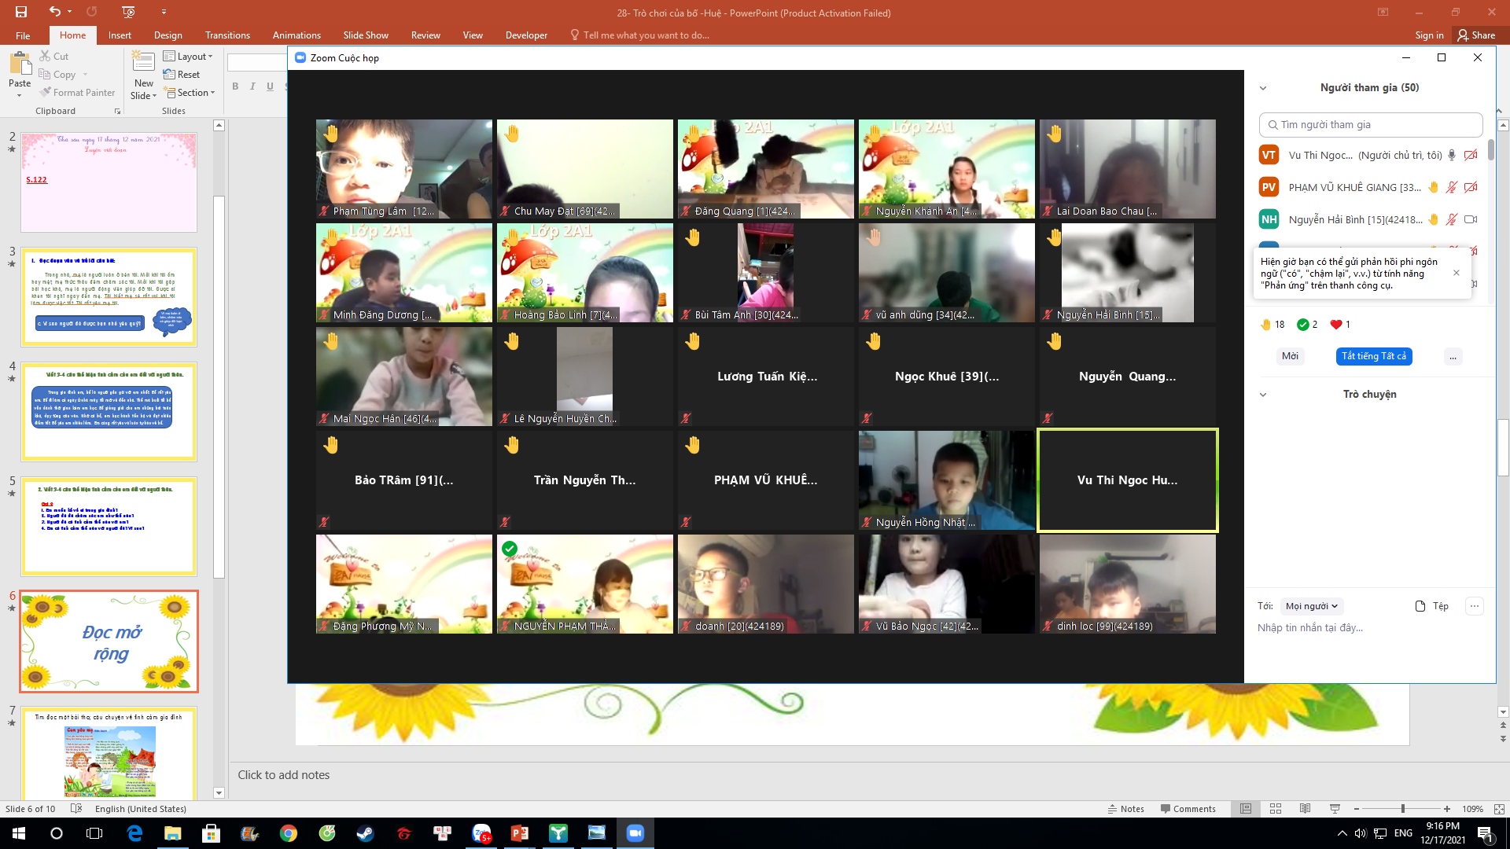

Slide 19

Tháng mười hai
Thứ hai | Thứ ba | Thứ tư | Thứ năm | Thứ sáu | Thứ bảy | Chủ nhật
 |  |  |  |  |  | 1
2 | 3 | 4 | 5 | 6 | 7 | 8
9 | 10 | 11 | 12 | 13 | 14 | 15
16 | 17 | 18 | 19 | 20 | 21 | 22
23 | 24 | 25 | 26 | 27 | 28 | 29
30 | 31

Slide 20
Tháng có 31 ngày: Tháng 1, tháng 3, tháng 5, tháng 7, tháng 8, tháng 10, tháng 12.
Tháng có 30 ngày: Tháng 4, tháng 6, tháng 9, tháng 11.
Tháng 2 có 28 hoặc 29 ngày.

Slide 21
Tháng mười hai
Thứ hai | Thứ ba | Thứ tư | Thứ năm | Thứ sáu | Thứ bảy | Chủ nhật
 |  |  | 1 | 2 | 3 | 4
5 | 6 | 7 | 8 | 9 | 10 | 11
12 | 13 | 14 | 15 | 16 | 17 | 18
19 | 20 | 21 | 22 | 23 | 24 | 25
26 | 27 | 28 | 29 | 30 | 31

Slide 22

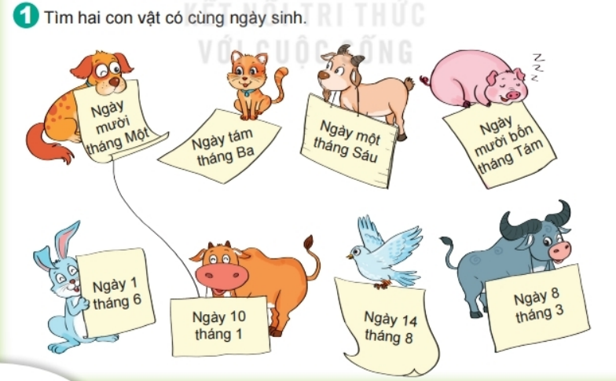

Slide 23
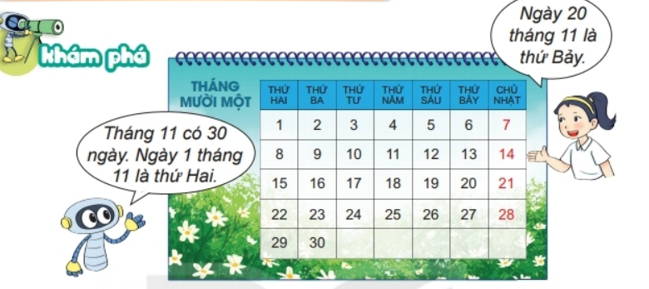
Tháng 1, tháng 3, tháng 5, tháng 7, tháng 8, tháng 10, tháng 12 có 31 ngày.
Tháng 4, tháng 6, tháng 9, tháng 11 có 30 ngày
Tháng 2 có 28 hoặc 29 ngày.

Slide 24
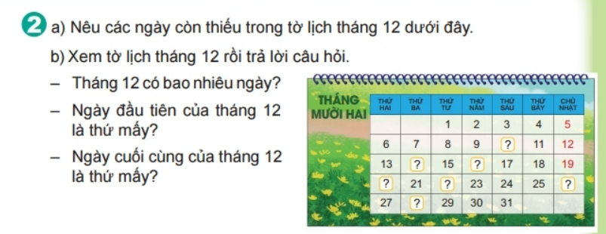
10
14
16
20
26
22
26
28
- Tháng 12 có 31 ngày
- Ngày đầu tiên của tháng 12 là thứ tư
- Ngày cuối cùng của tháng 12 là thứ sáu

Slide 25
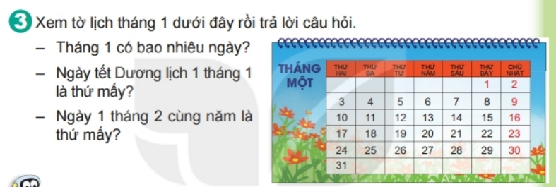
- Tháng 1 có 31 ngày
- Ngày Tết dương lịch 1/1 là thứ bảy
- Ngày c1 tháng 2 cùng năm là thứ ba

Slide 26
Tiết 2

Slide 27

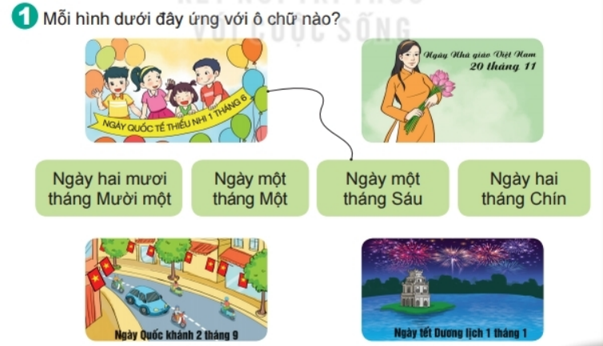

Slide 28
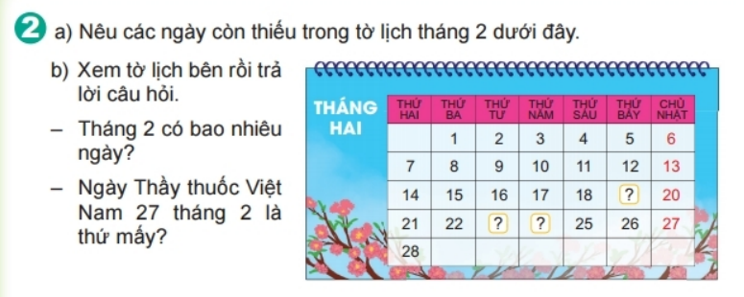
19
23
24
- Tháng 2 có 28 ngày
- Ngày Thầy thuốc Việt nam 27/2 là chủ nhật

Slide 29
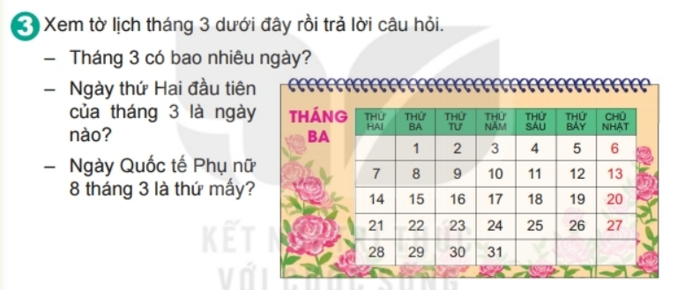
- Tháng 3 có 31 ngày
- Ngày thứ Hai đầu tiên của tháng 3 là ngày mùng 7
- Ngày Quốc tế Phụ nữ 8-3 là thứ ba

Slide 30
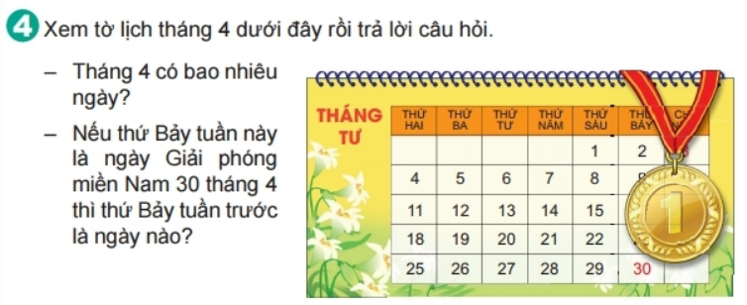
- Tháng 4 có 30 ngày
- Thứ bảy tuần trước là ngày 23

Slide 31

Chúc các thầy cô mạnh khoẻ
Chúc các con chăm ngoan

